Slide 1
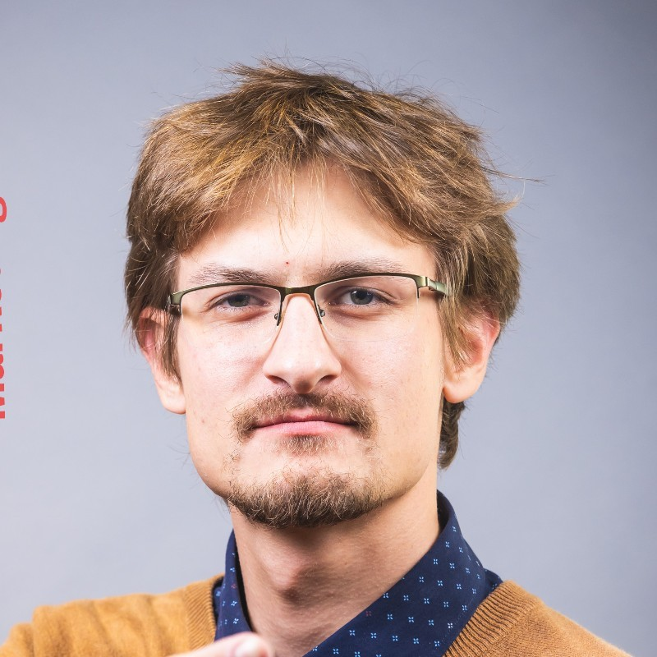
Ondřej Běnek
Strategická komunikace

Slide 2
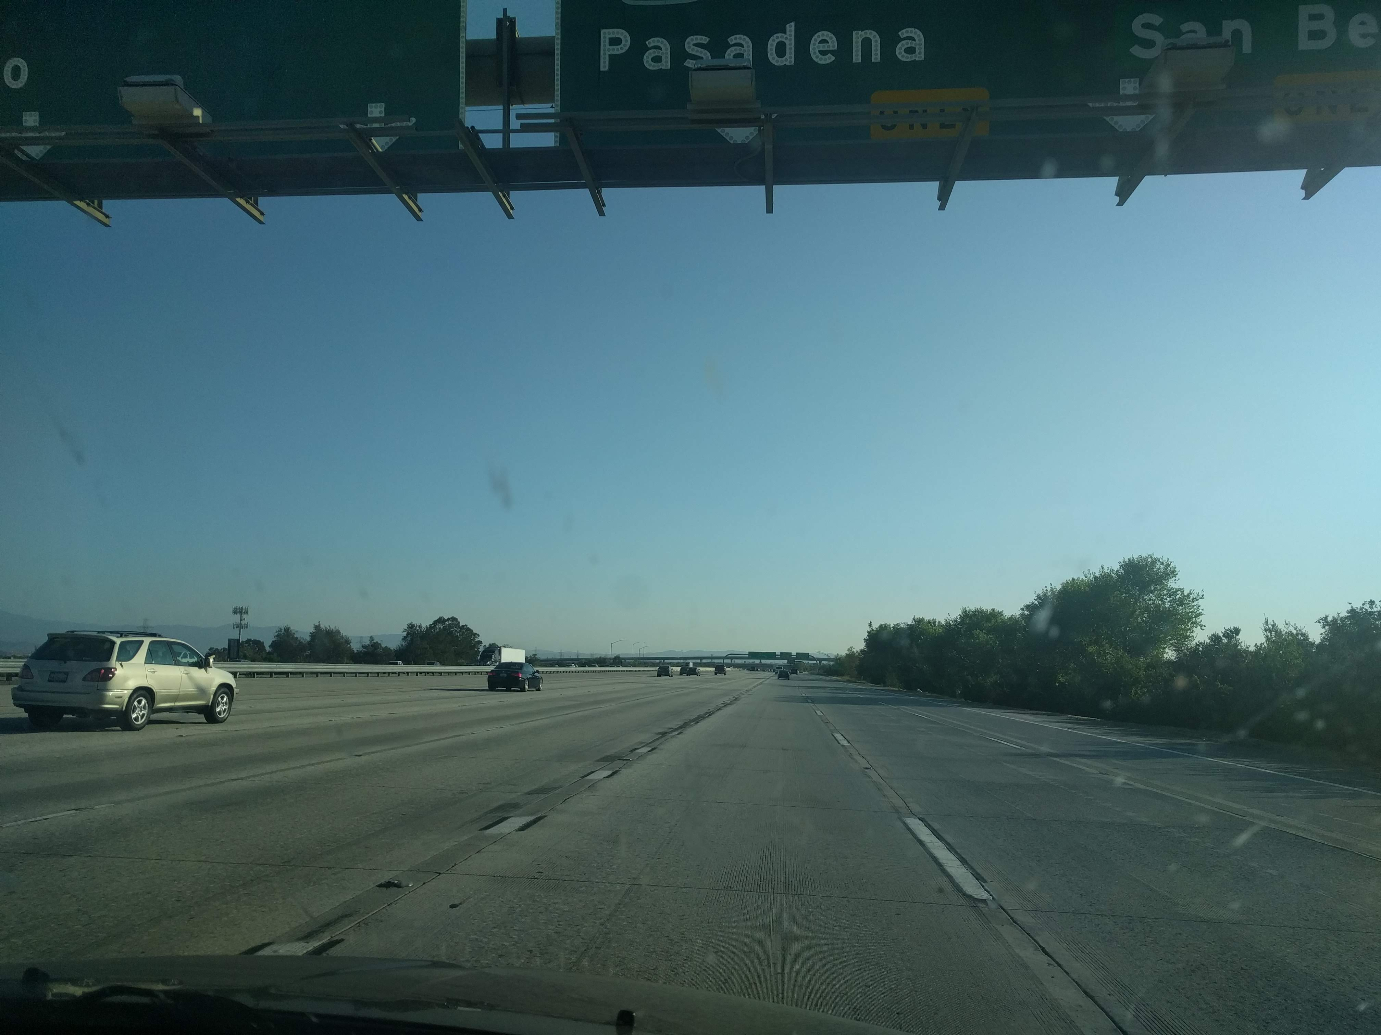
Notes:
Pracoval jsem v USA a věřte že bez auta v Kalifornii nejde žít. Tohle je škola… já u jedné takové čekal v létě a nikdy víc.

Slide 3
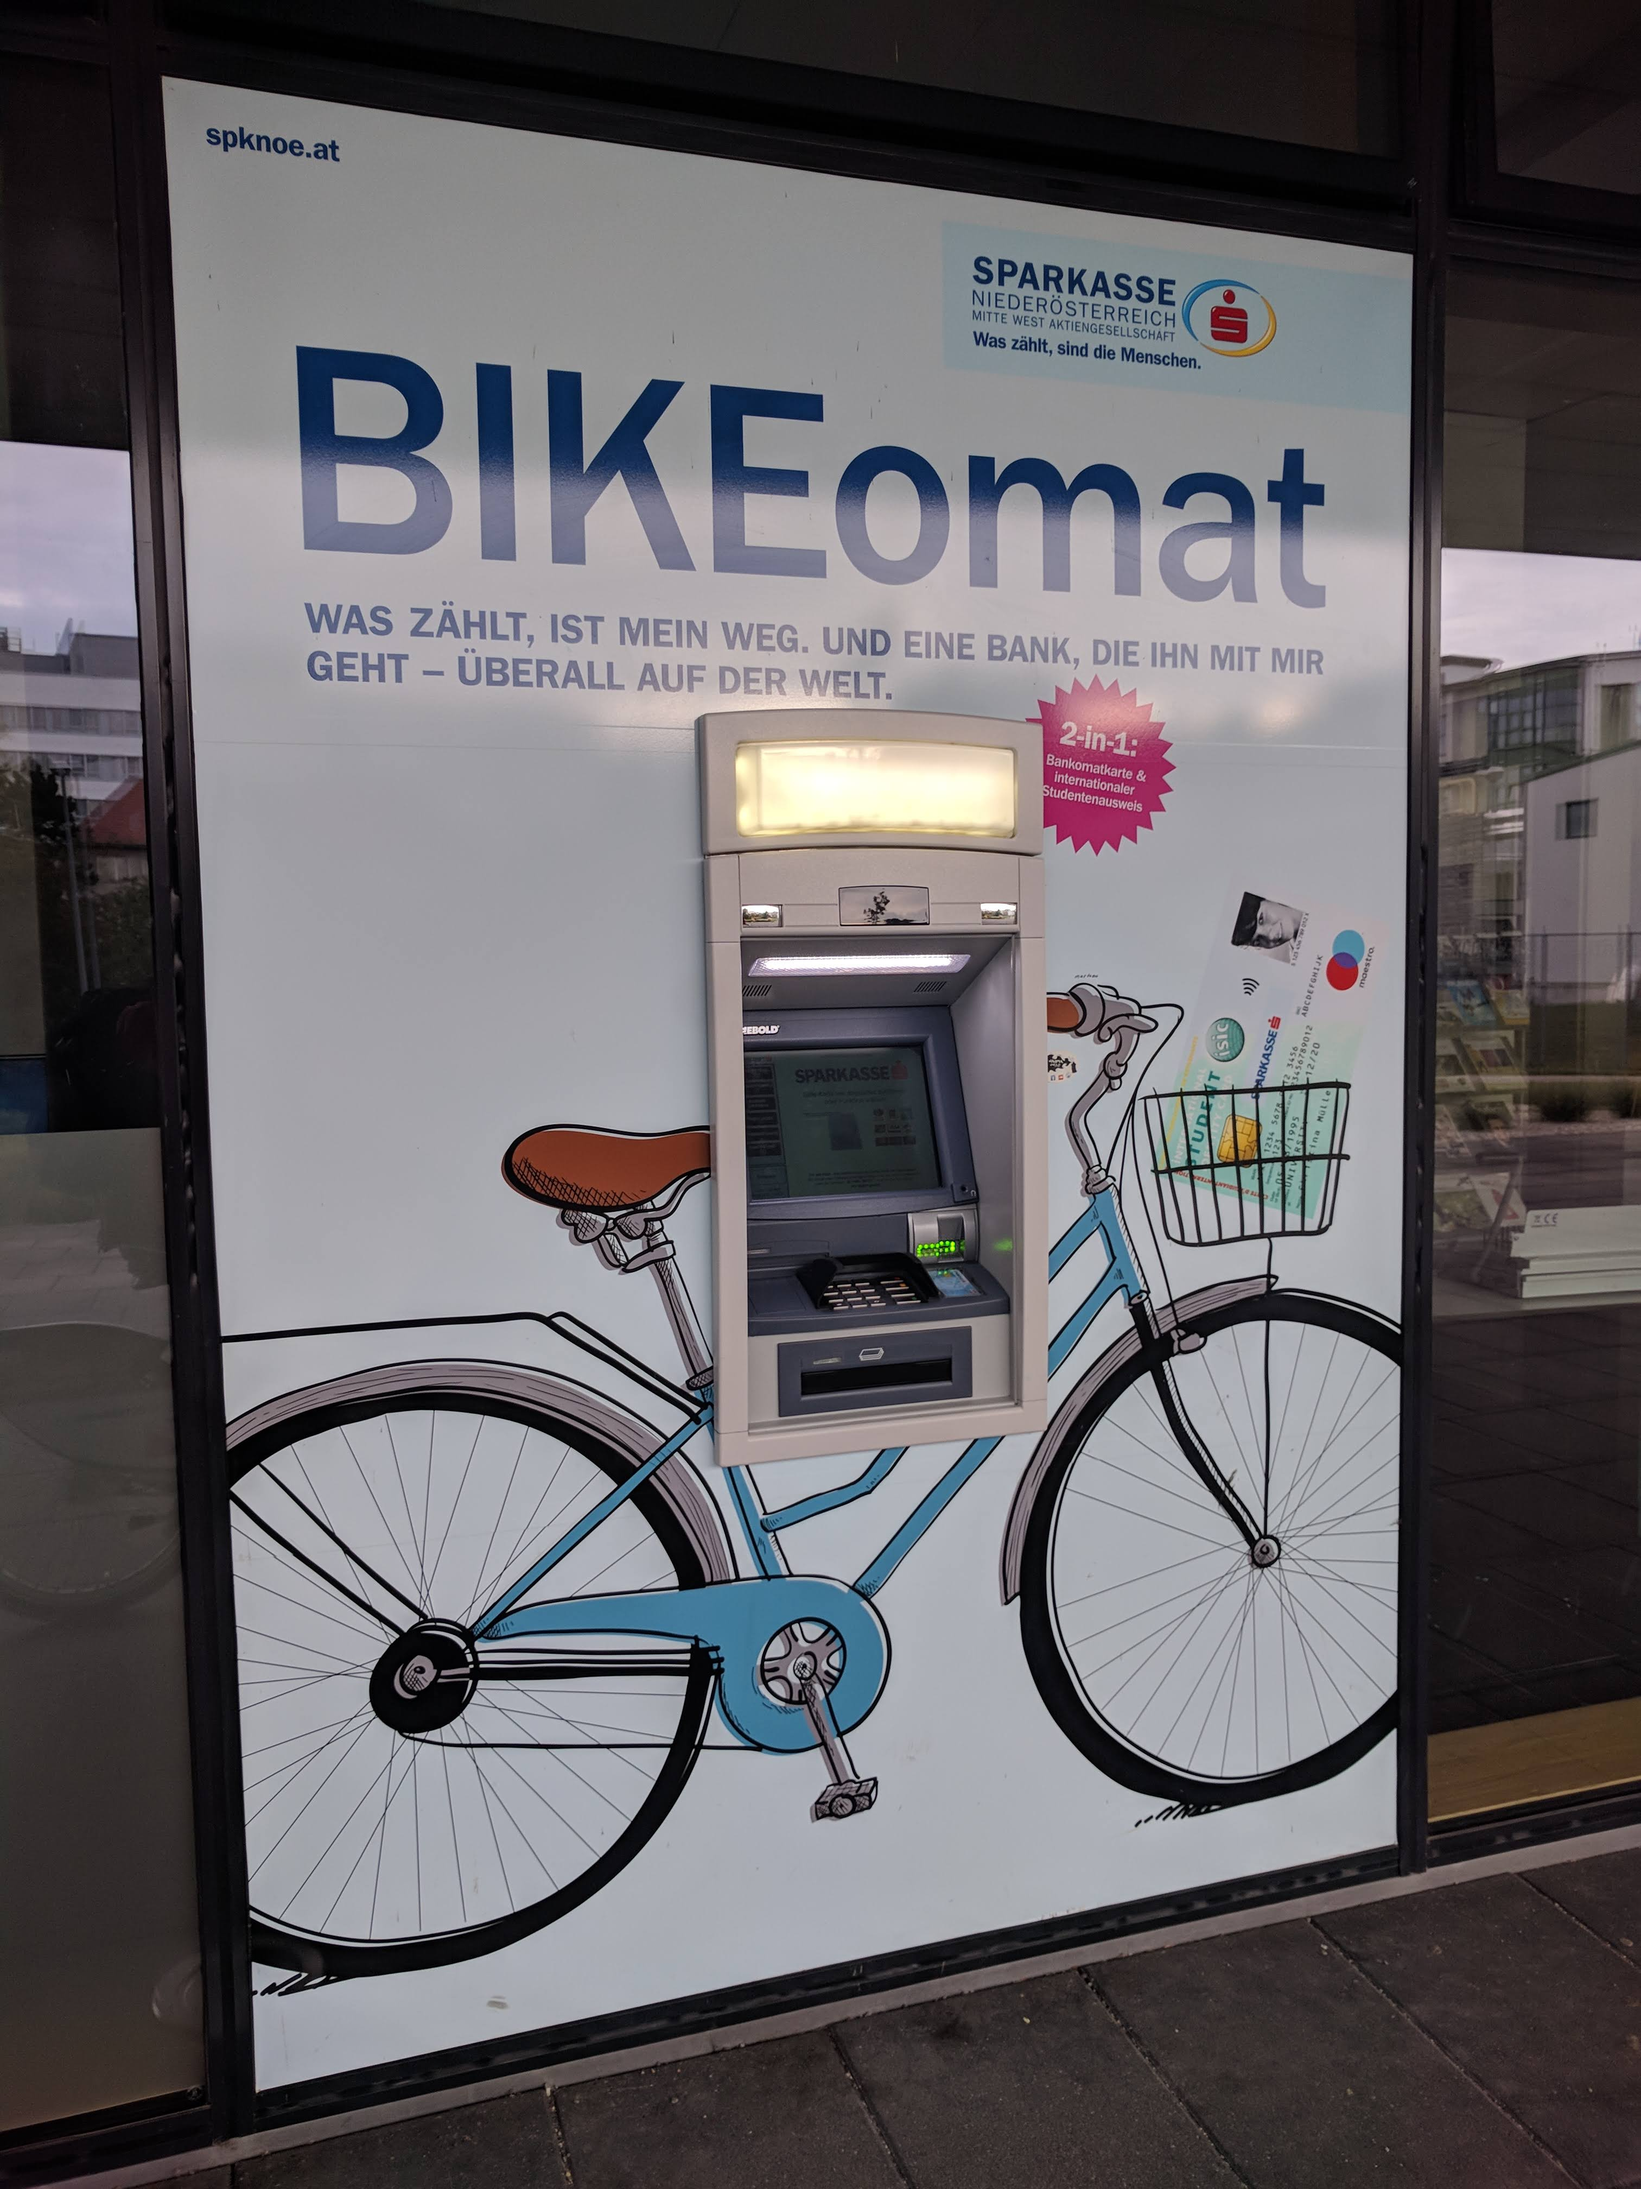
Notes:
Byl sjem i v Rakousku, kde si do bankomatu doslova zajedete. Na kole. A na kole vám doveze pošťák zásilku.

Slide 4
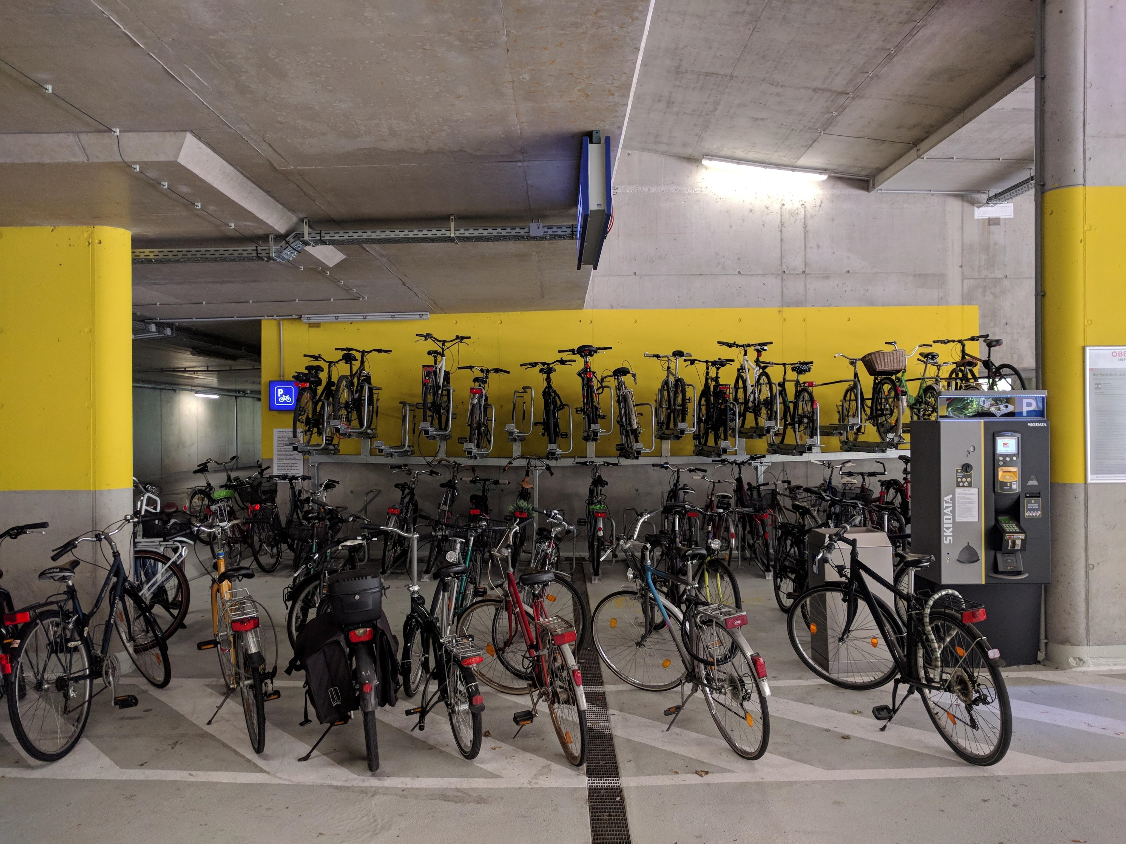
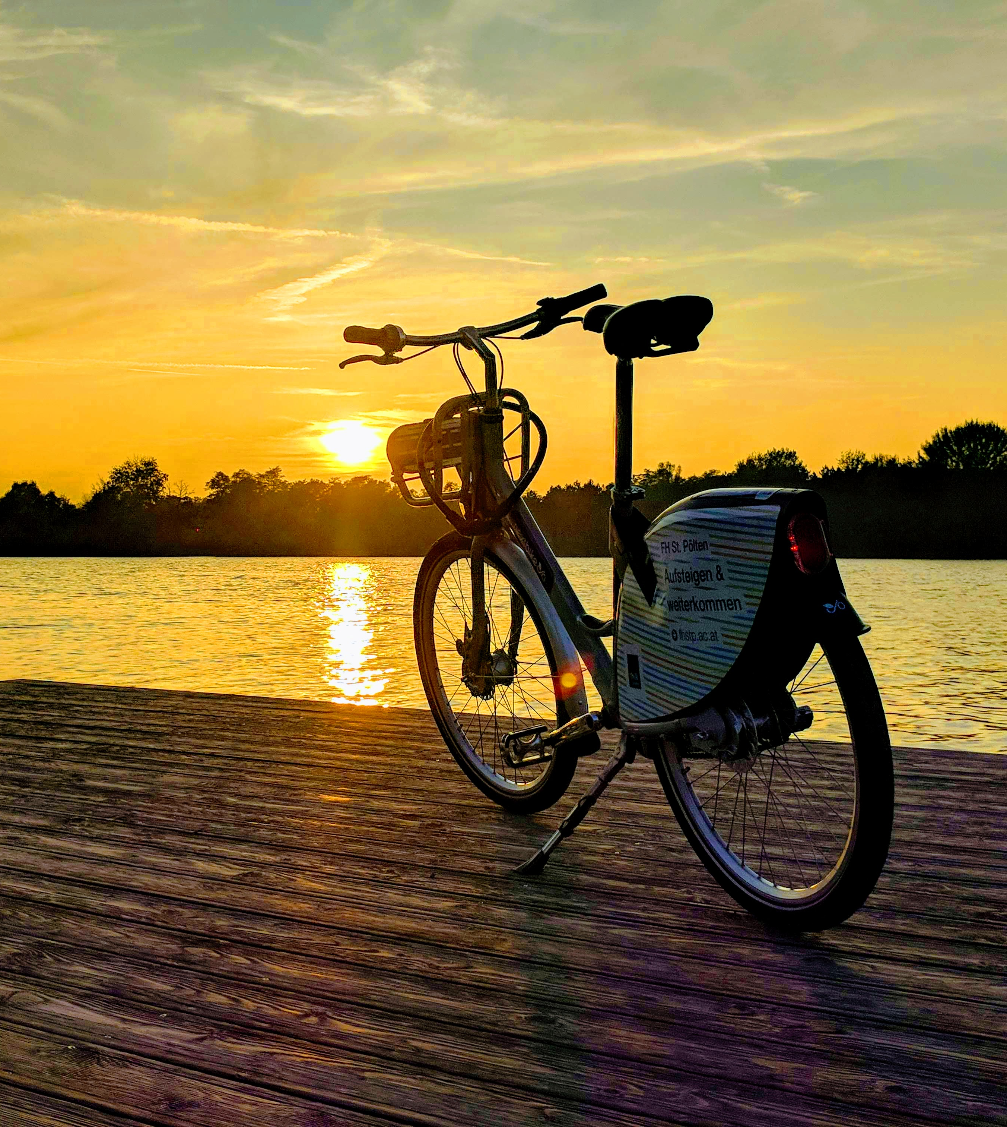
Notes:
U vlaku jsou dlouhá pole parkování pro kola a infrastruktura je top.

Slide 5
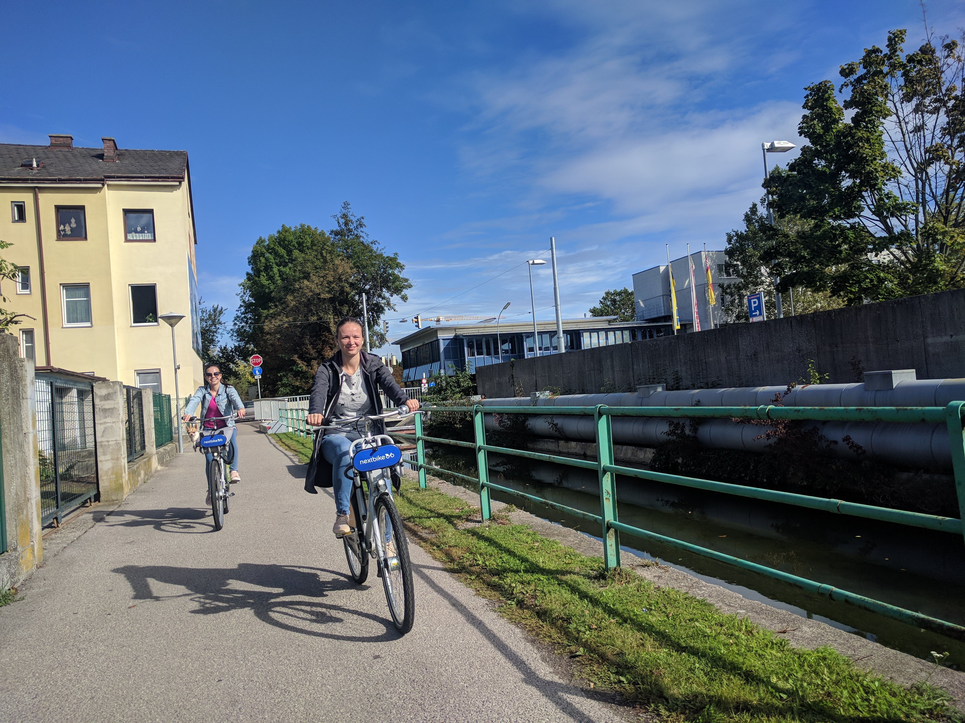
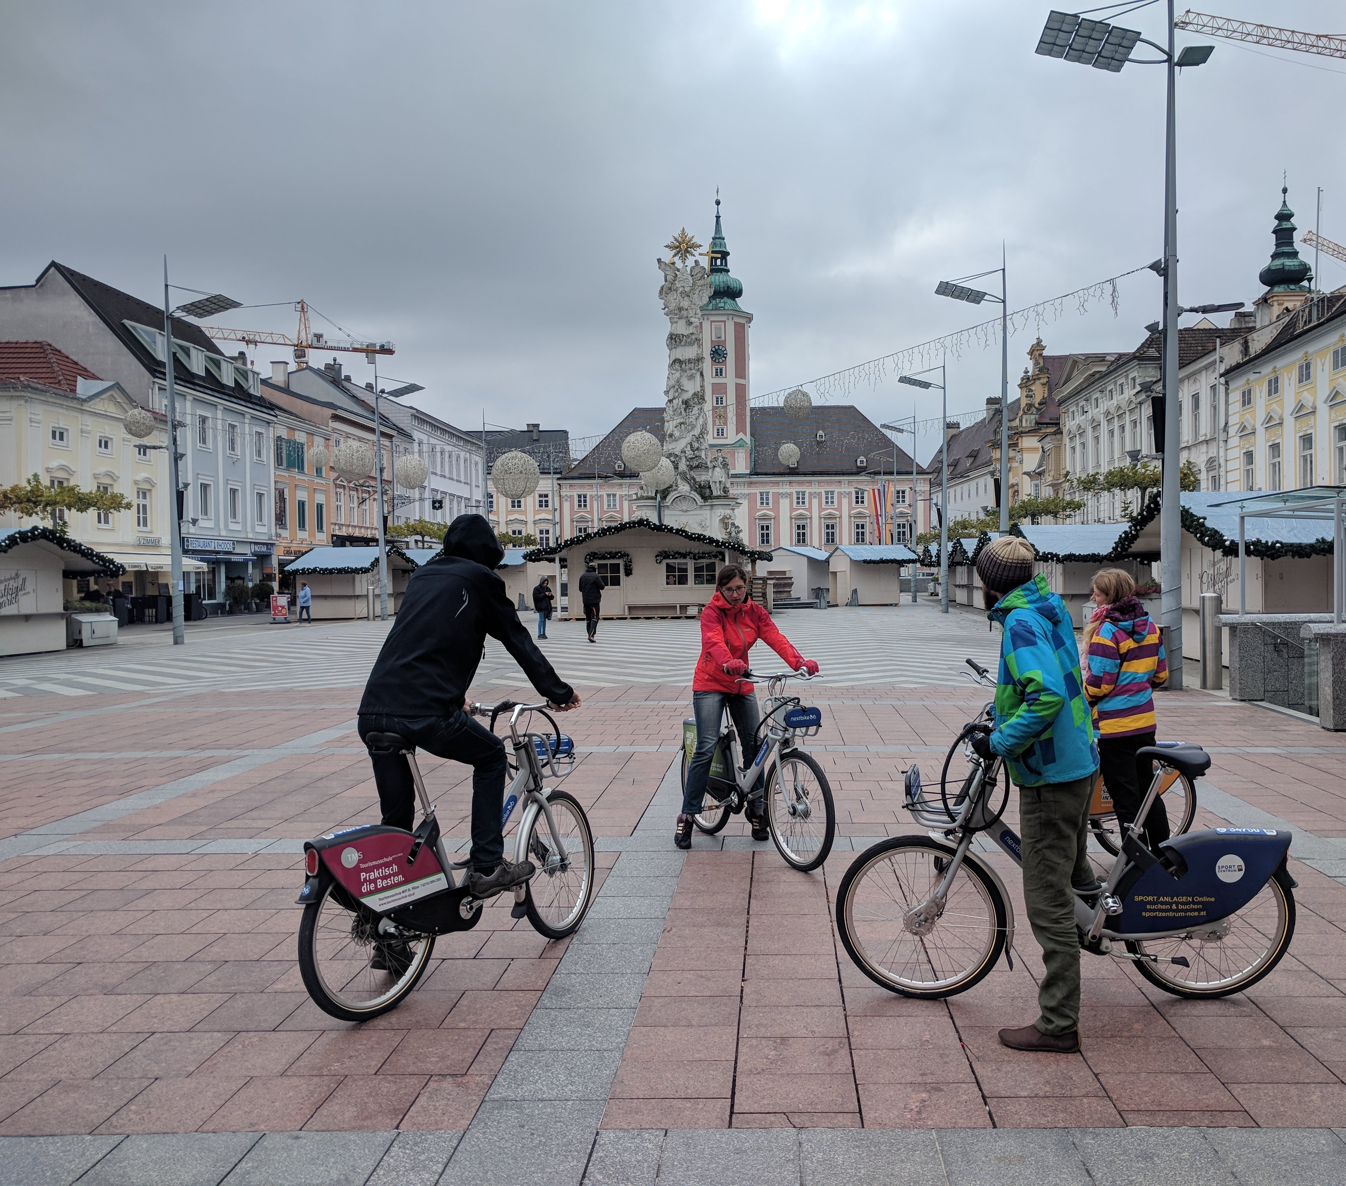
Notes:
Když přijedou přátelé, nedává smysl k přesunům používat nic jiného než kolo.

Slide 6
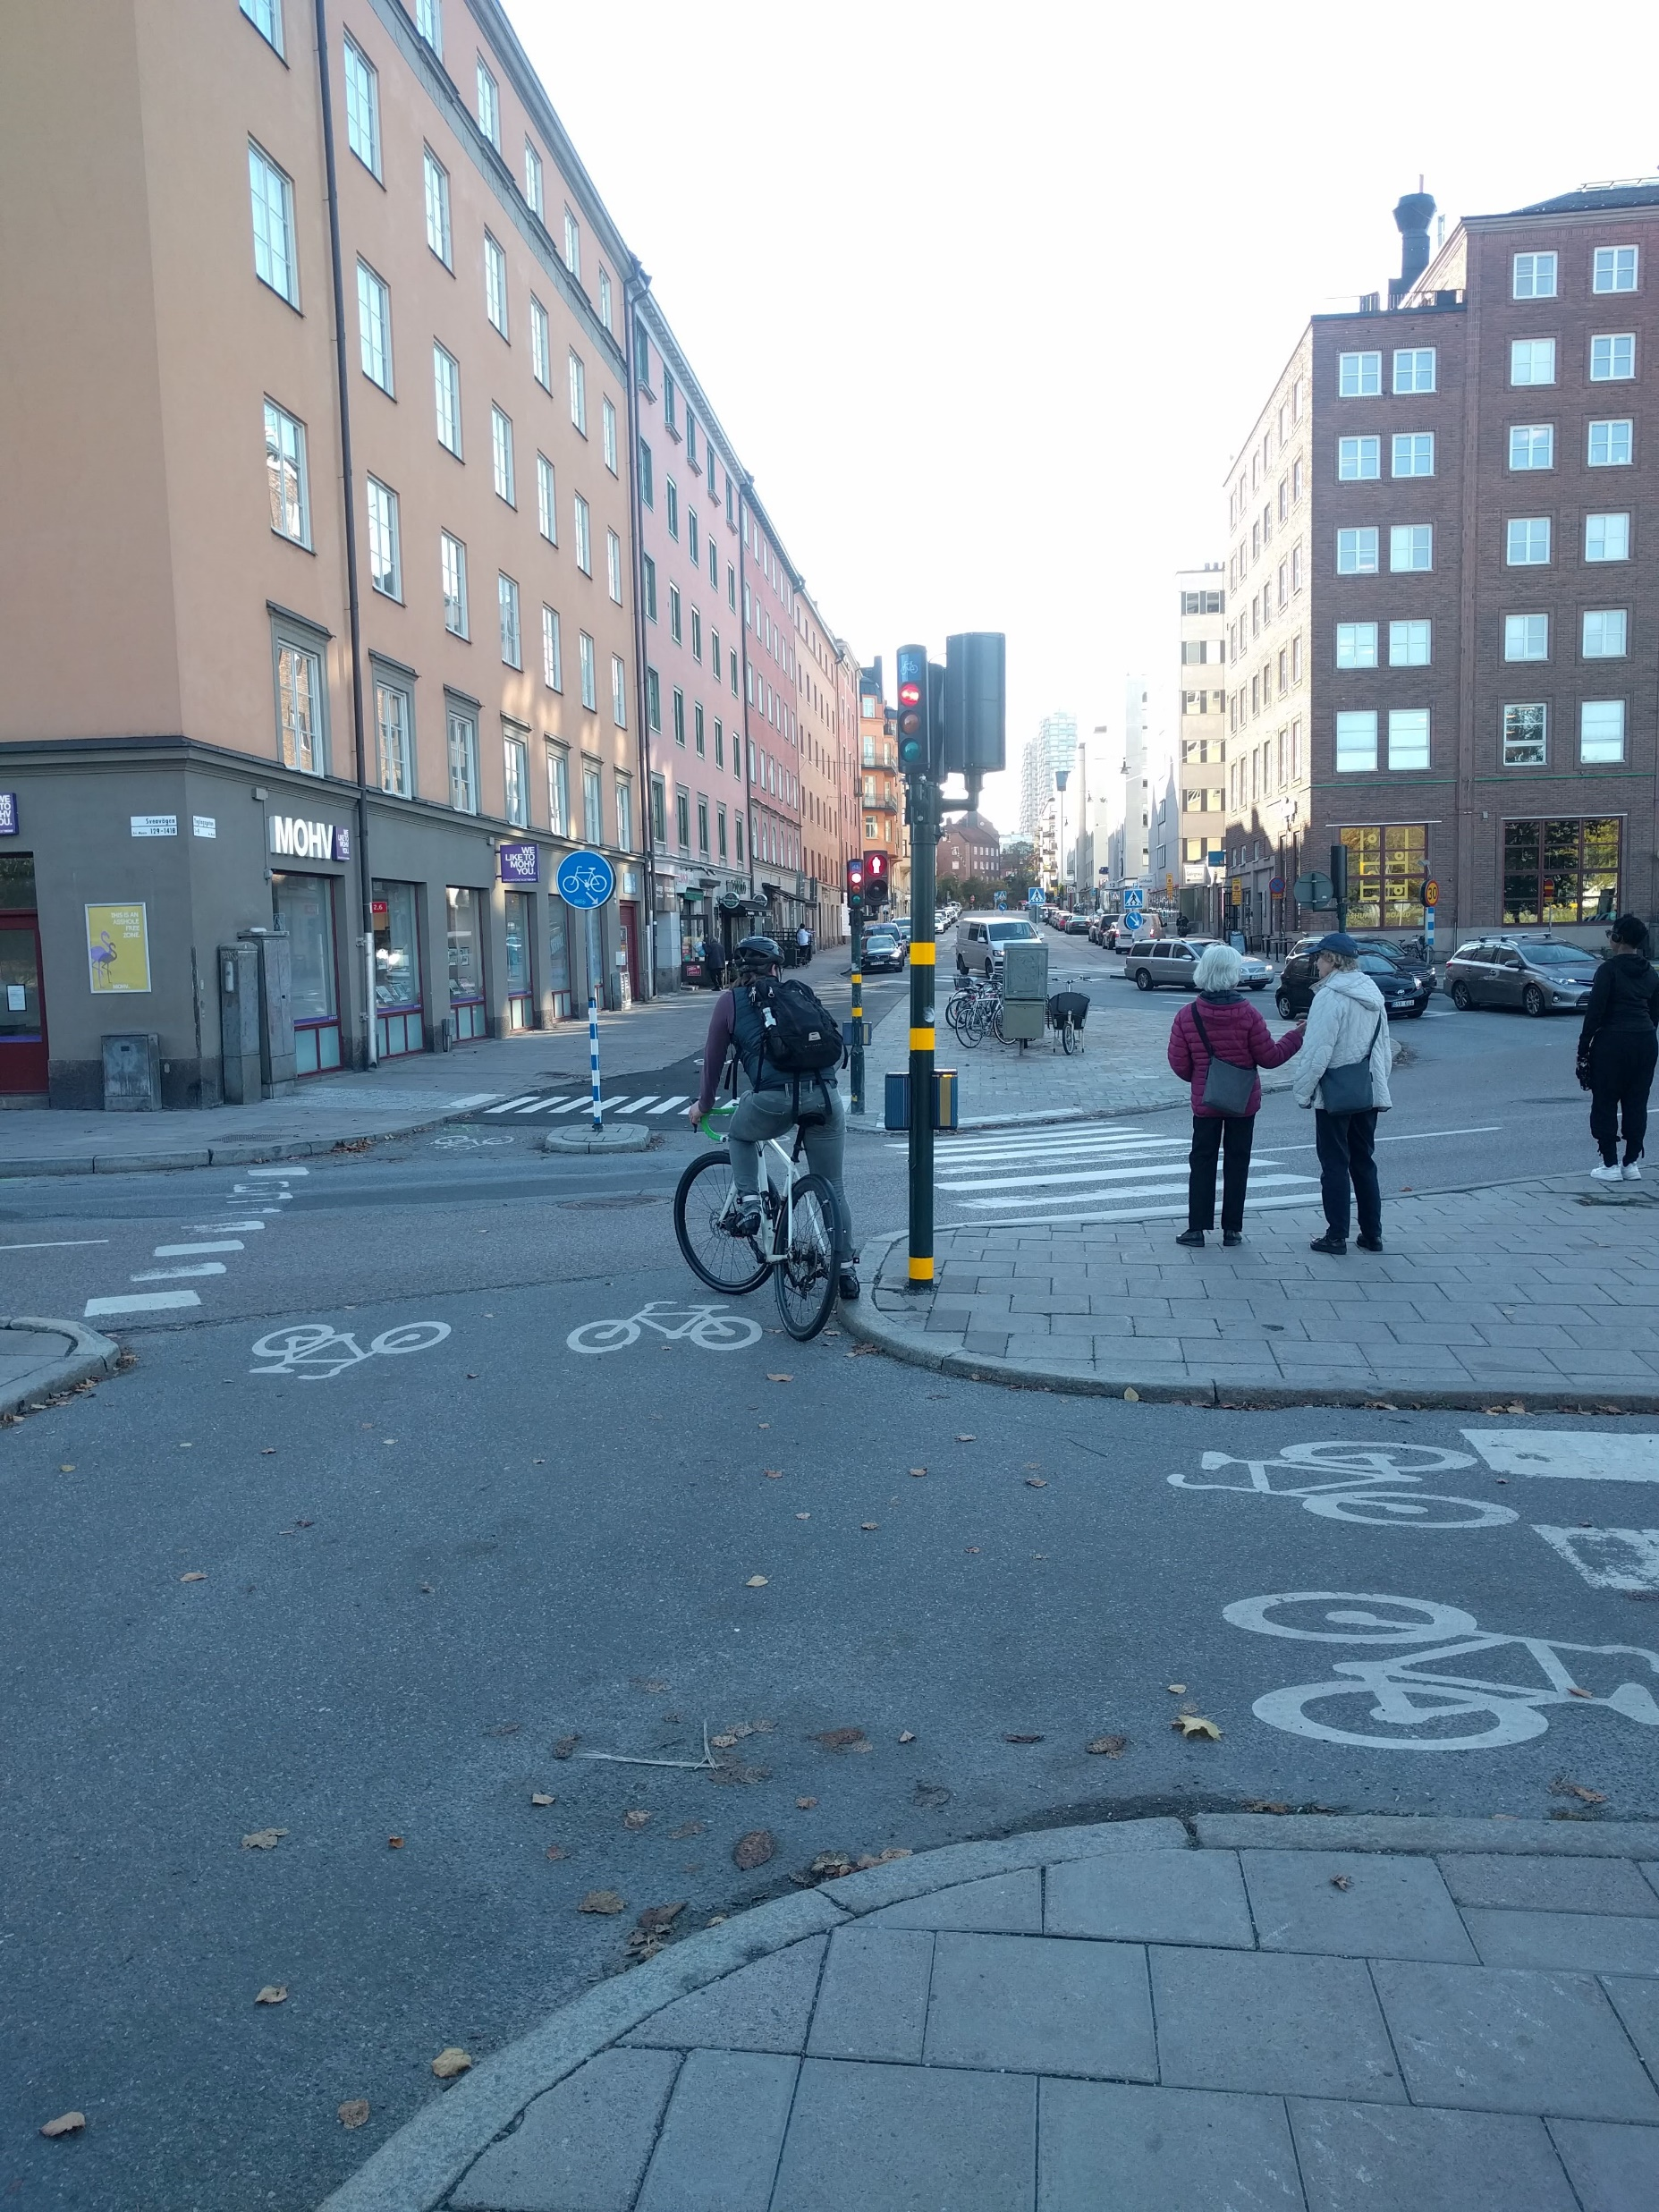
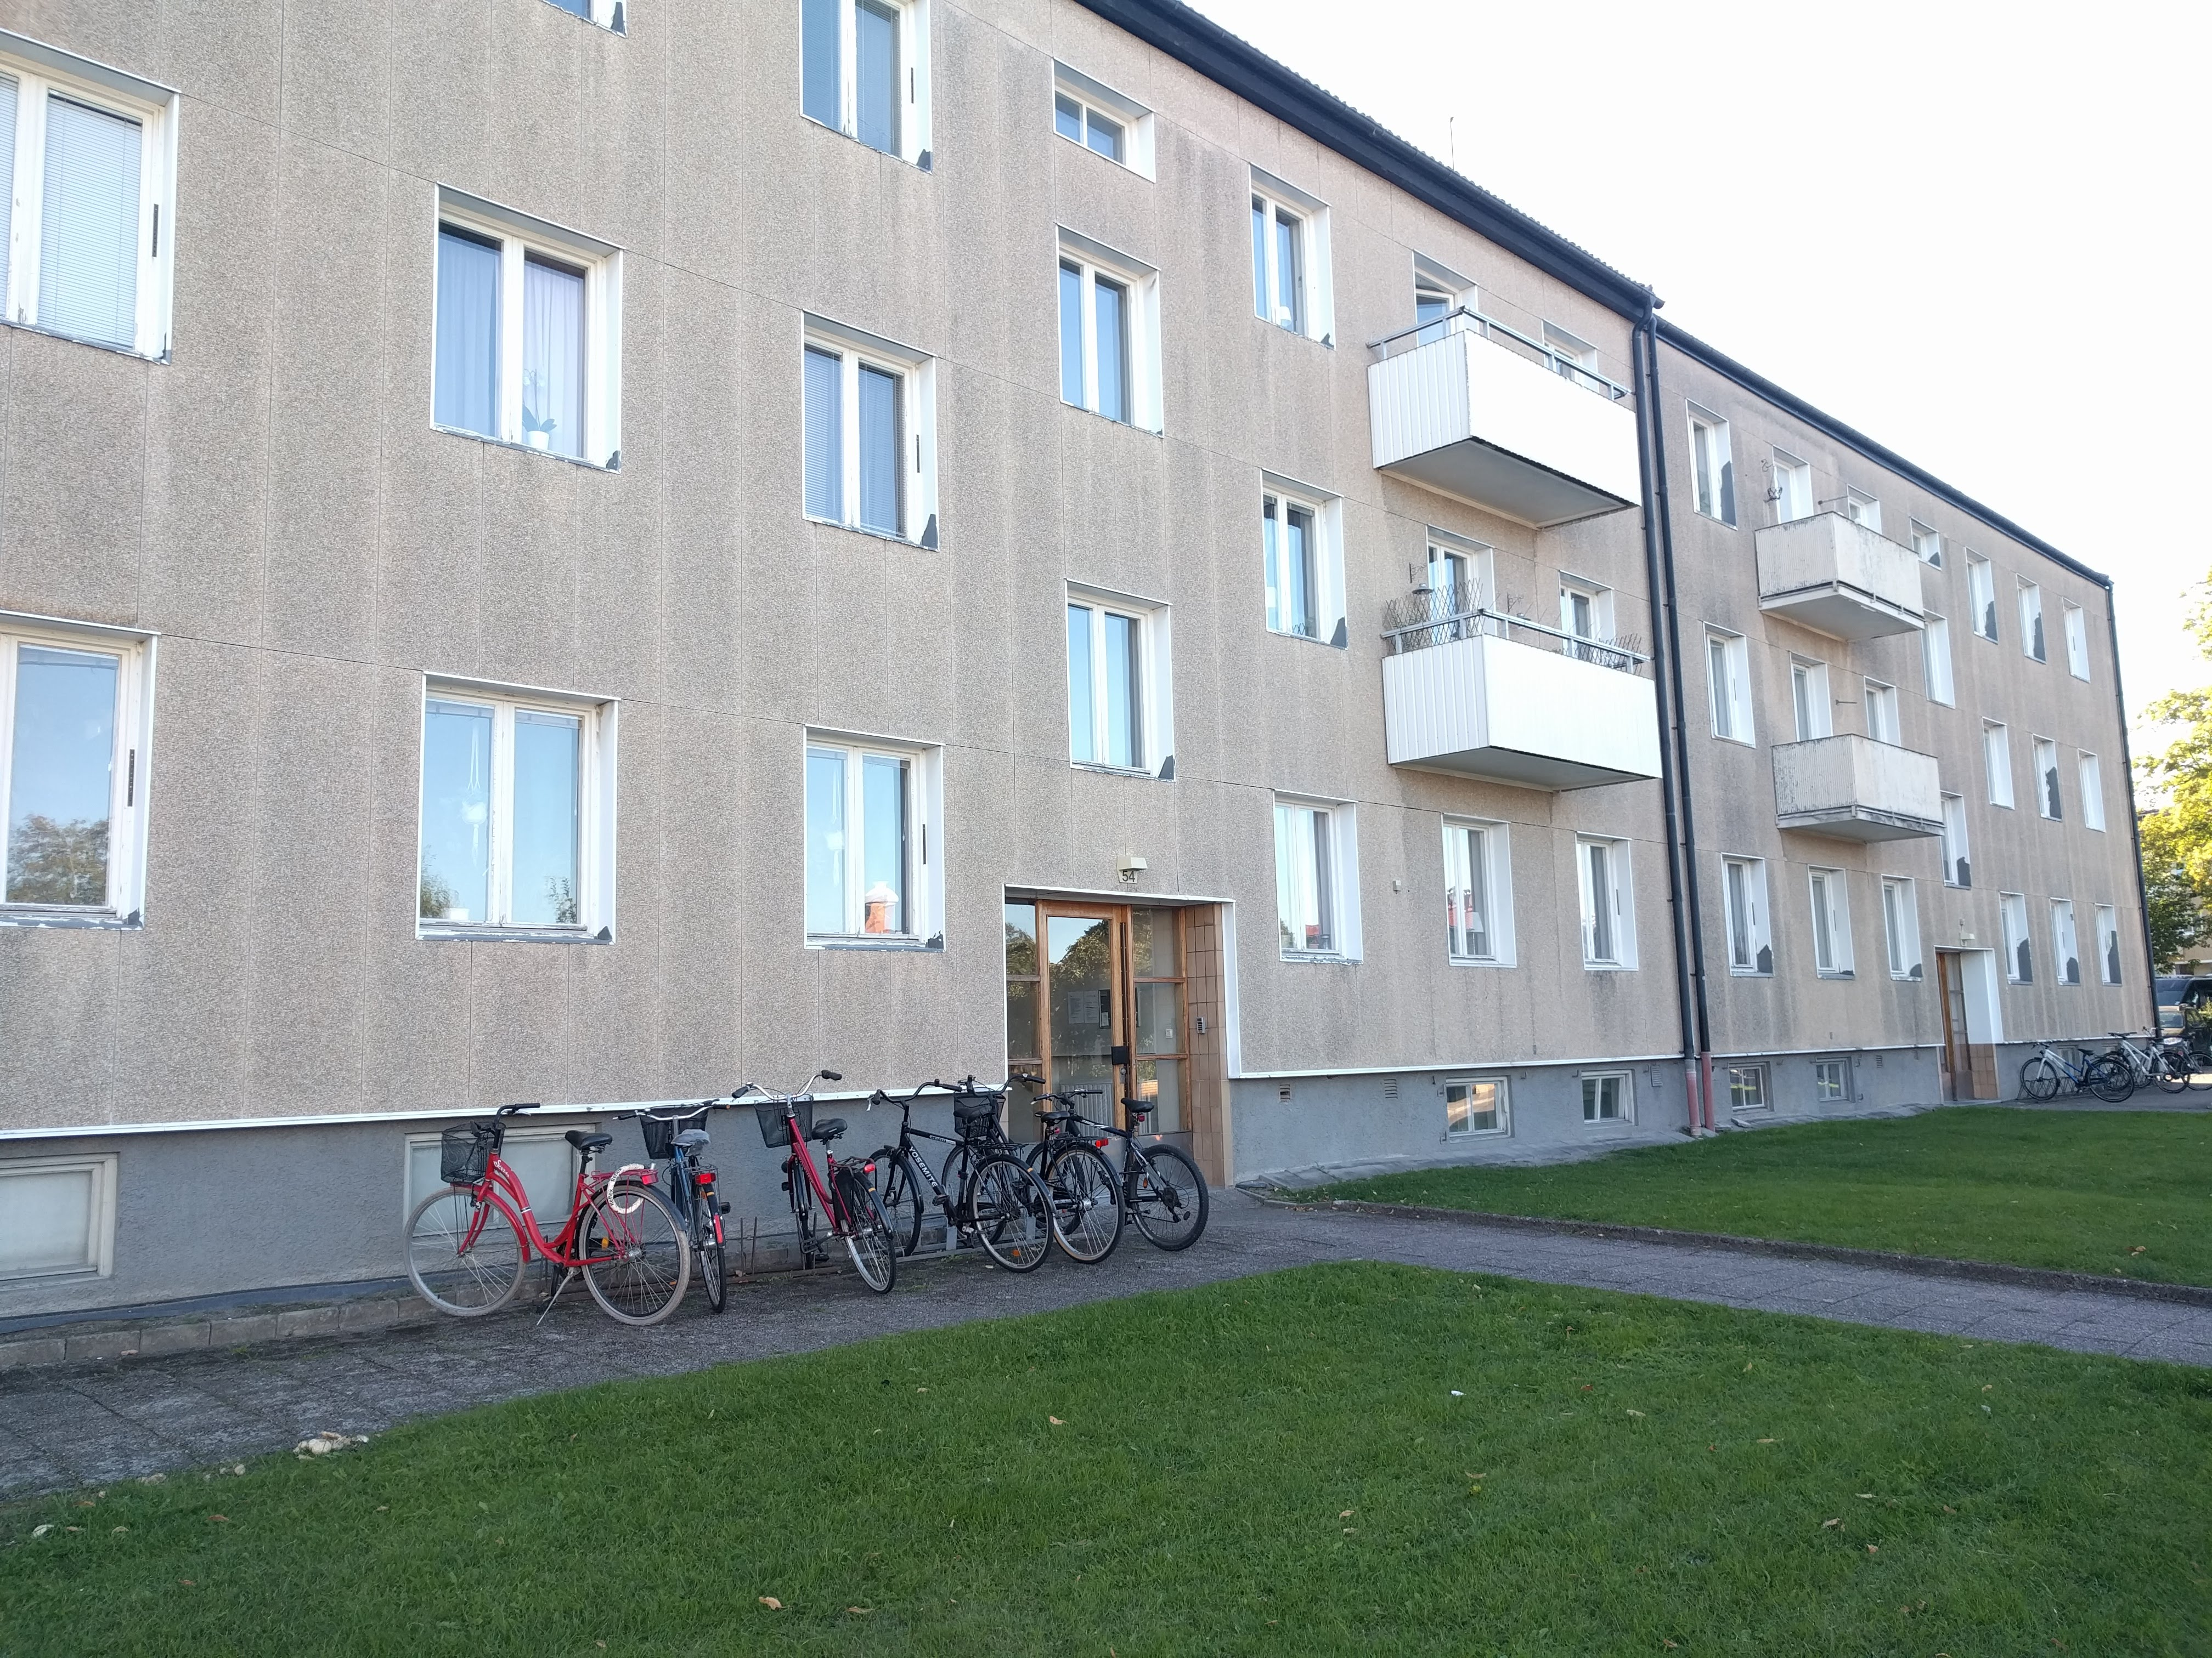
Notes:
Nebo Švédsko. Kola před panelákem a praktick ynemožné najít chodník bez cyklostezky. Modal share cyklo dopravy 25% a cíl 40%

Slide 7
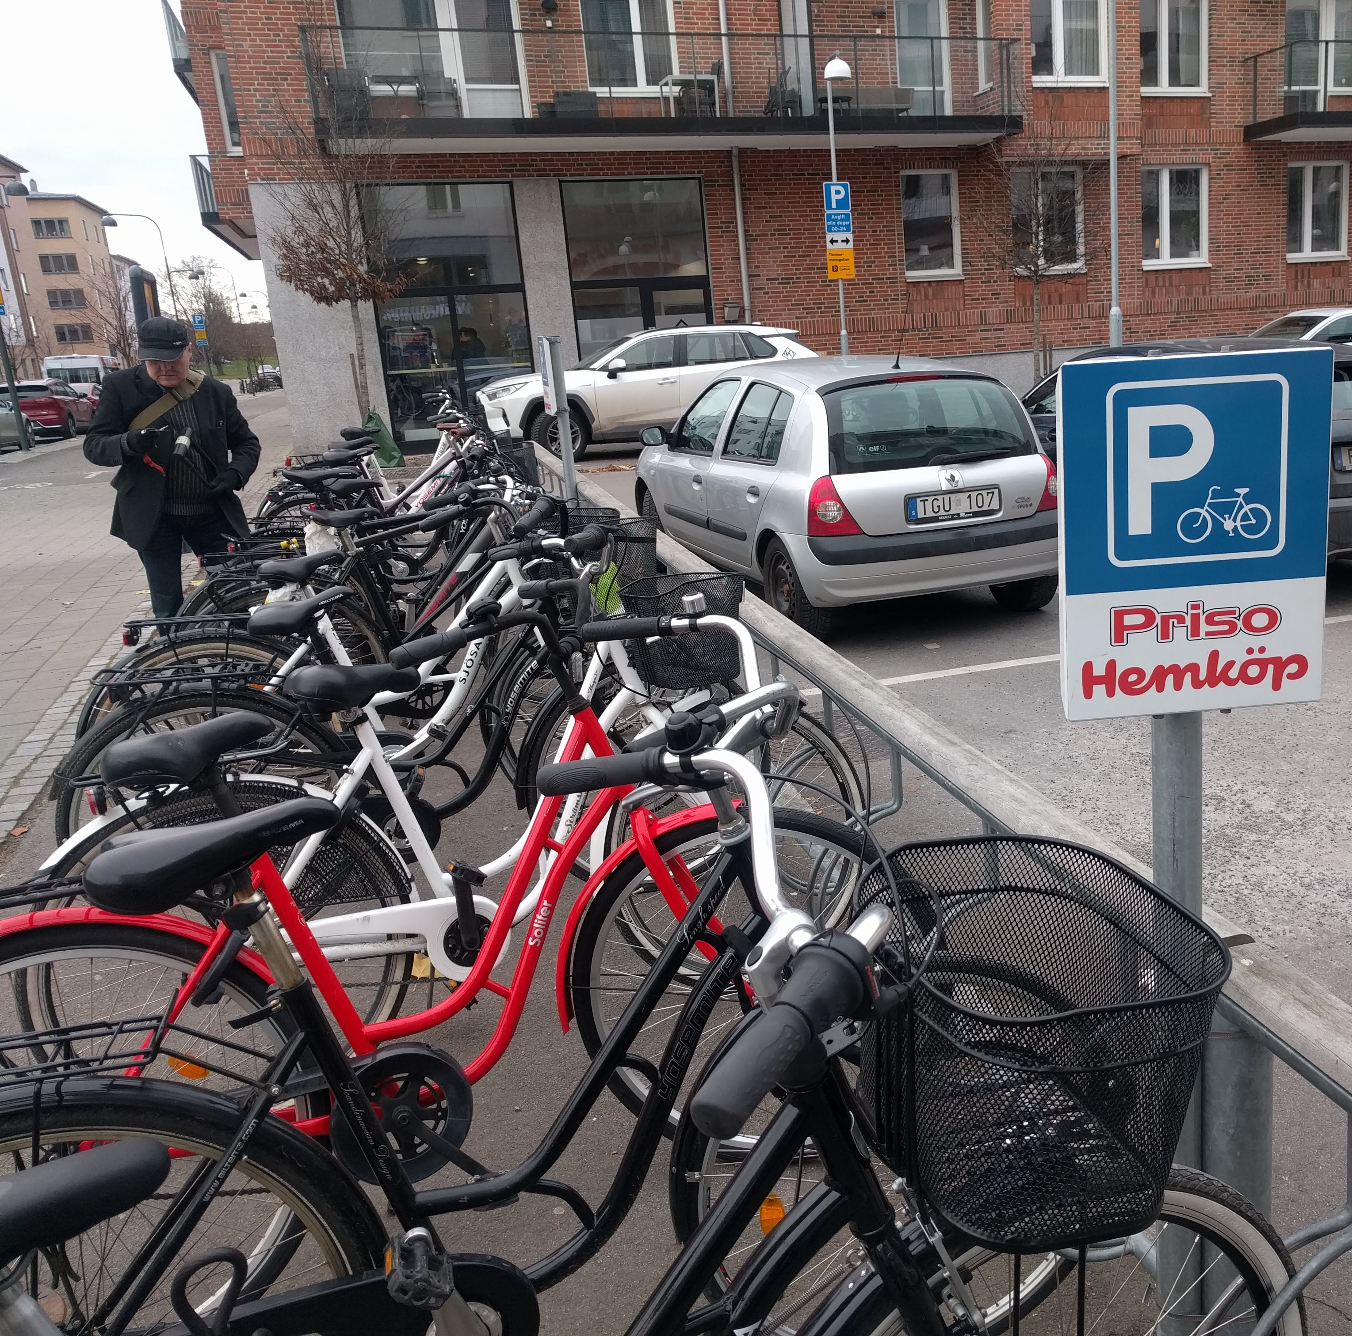
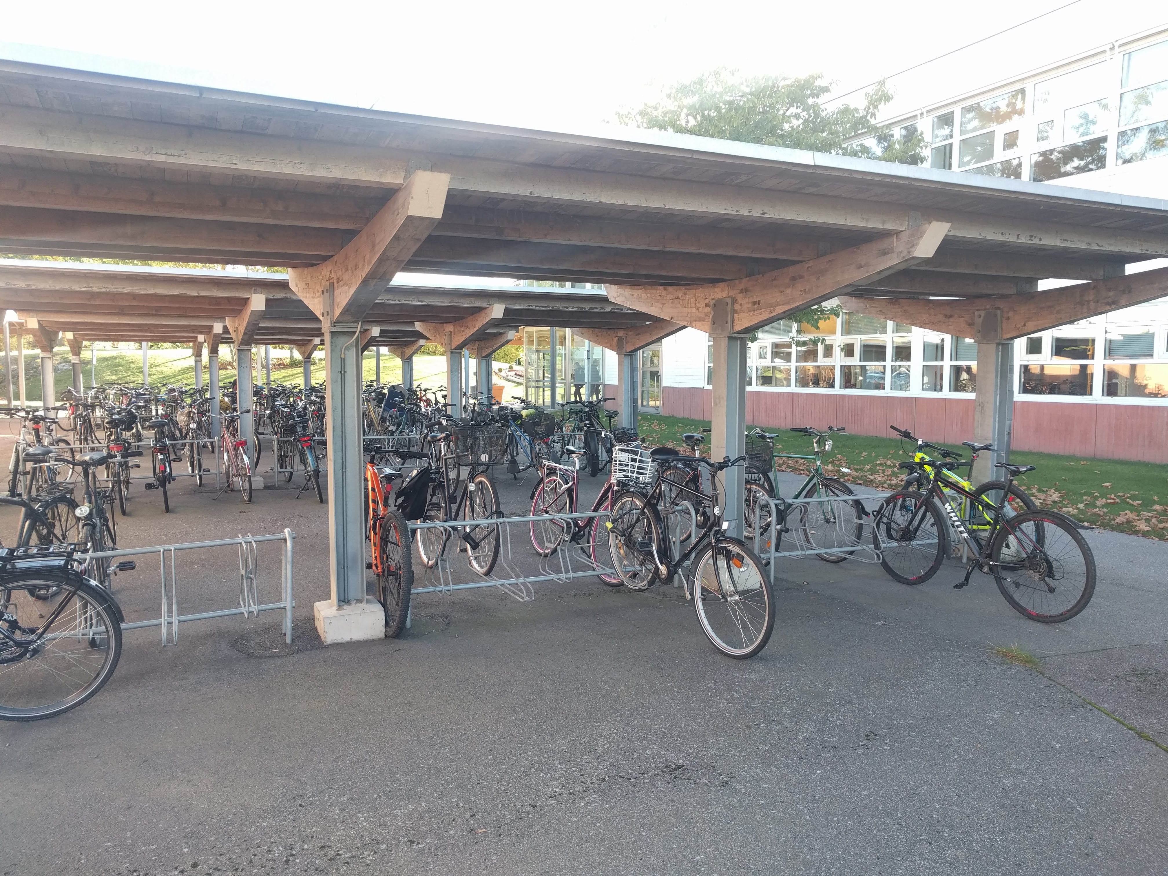
27 % (2008)
40 % (2030)
Notes:
Parking před obchodem a u práce.

Slide 8
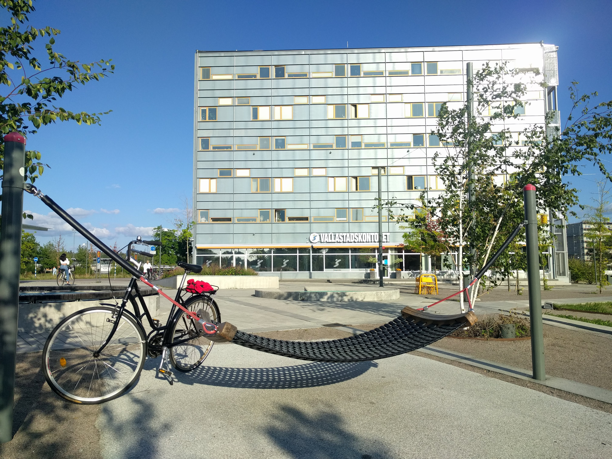
Notes:
A kvalitní veřejný prostor.

Slide 9
